Slide 1
TIPE : Prévision météo en pleine mer
Problématique : Les prévisions météo se font généralement grâce aux données des stations météo disséminées partout sur les continents. En pleine mer, il n’y a pas de station météo qui quadrille l’espace.
Travaux réalisés :
1 - Collecte des données
2 – Nuages et Vents
3 – Redressement des données
4 - Prédictions
Objectif : Comparer l’efficacité de 2 utilisations différentes des réseaux de neurones : - Une utilisant des images satellite intactes
- Une autre se servant d’un tableau de données judicieusement extraites de ces images.

Slide 2
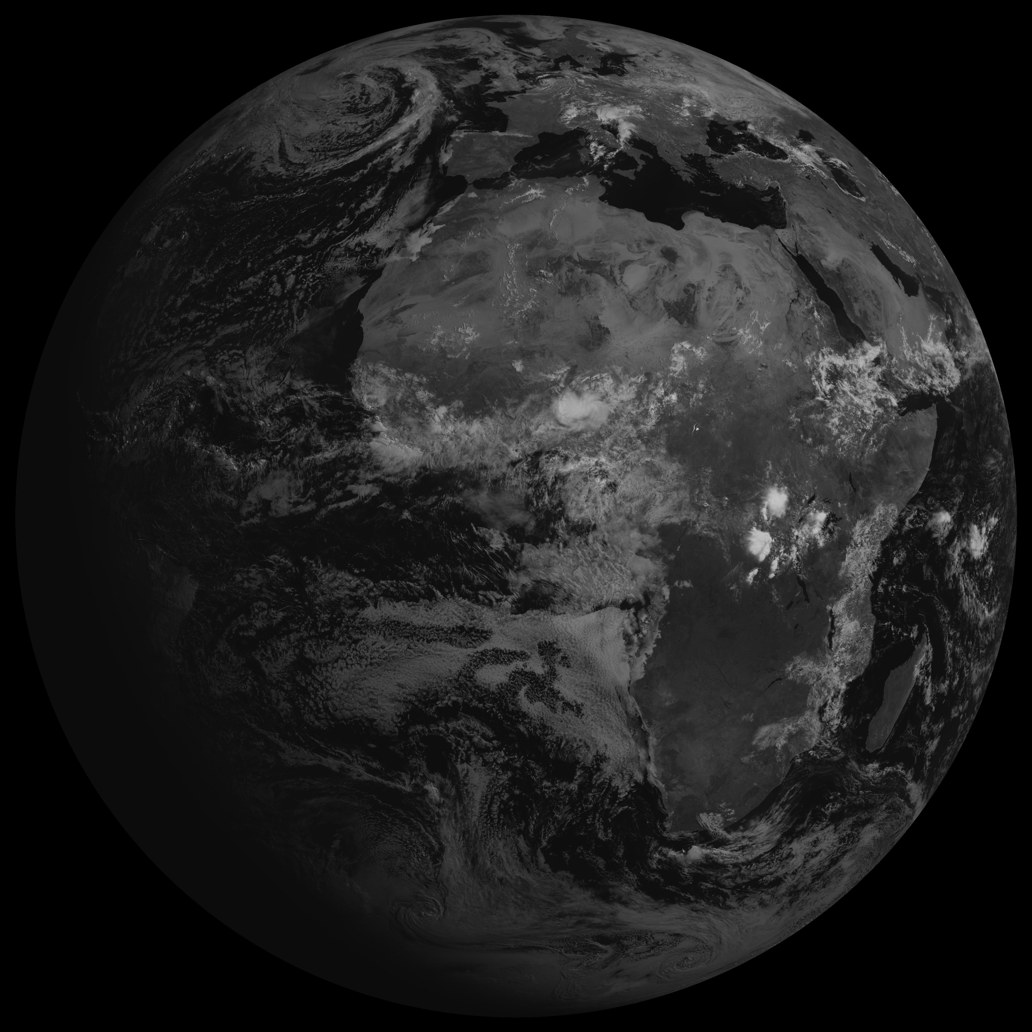
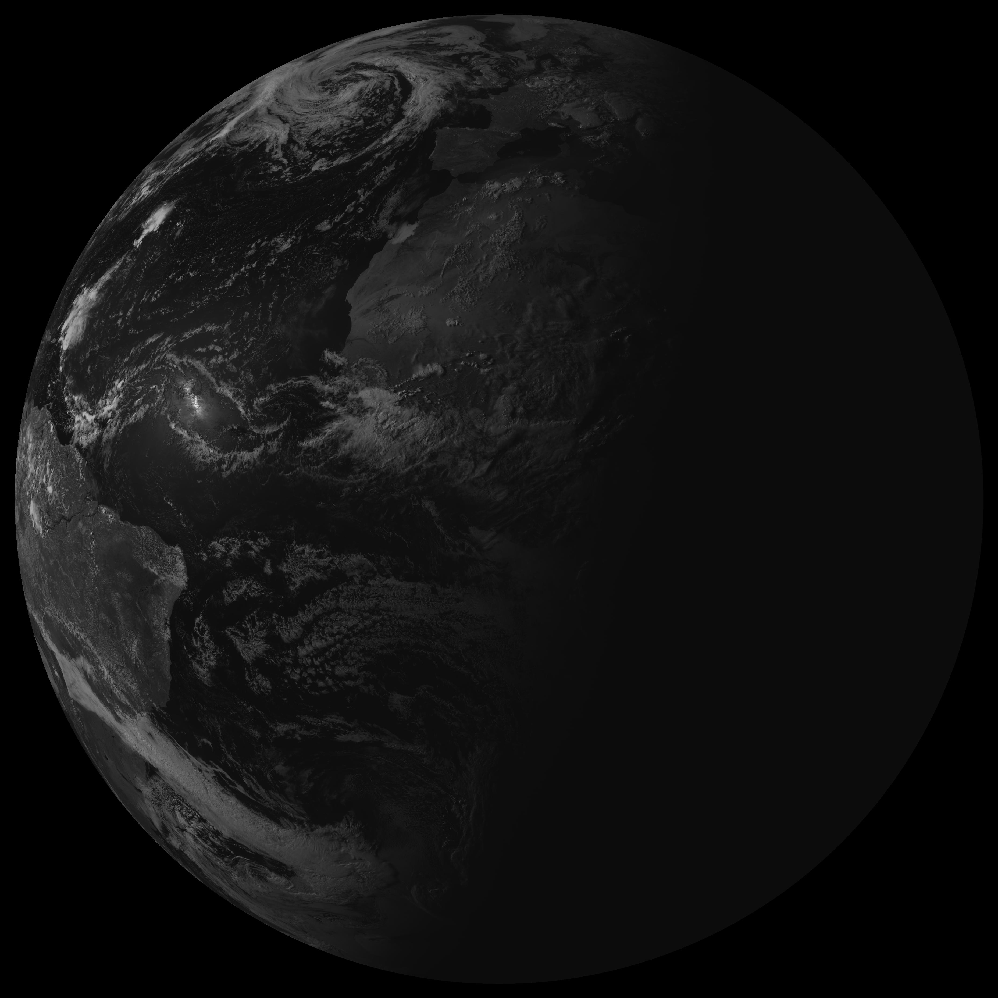
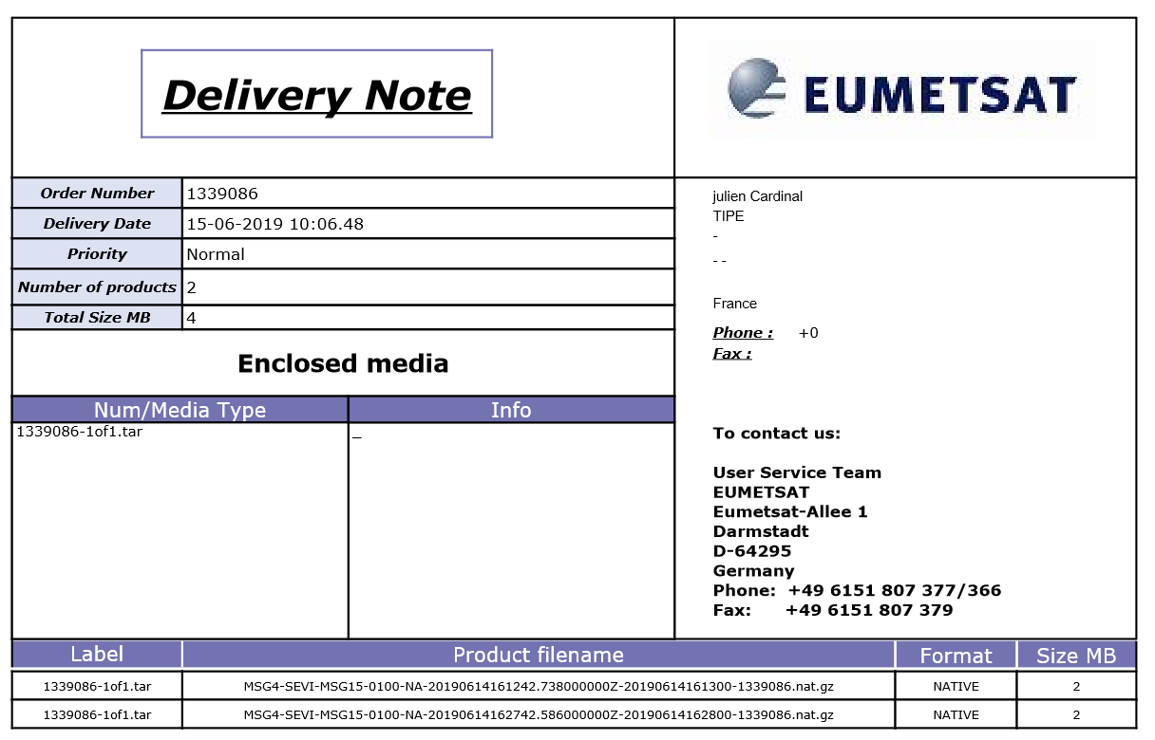

Collecte des images satellites
Collecte
Choix du type d’image
Utilisation du satellite géostationnaire MSG et son capteur SEVIRI haute définition
Utilisation de la longueur d’onde 0,8 μm, en grayscale
Utilisation des images entre 9h30 et 17h30 en été
9h27
17h27
Source des images
Utilisation du datacenter EUTMETSAT public et gratuit
Commande des données, et livraison asynchrone ( entre 2h et 1 jour)
≠ des api python
Décompression des données ( tar gzip )
Chaque image fait entre 600ko et 1200ko
Compatibilité des images
Le programme charge et traite les images sur une journée avec la librairie PIL
Utilisation de numpy array pour accélérer les calculs
Notes:
≠ des api python (le programme récupère la photo directement sur internet)
MSG : Méteosat Seconde Génération

Slide 3
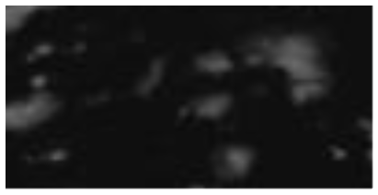
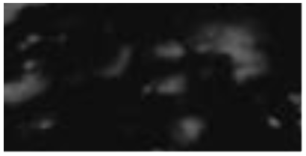


Récupération des vecteurs vents
Nuage
Et
Vent
Méthode 1 : Identification de chaque « nuage » et suivi d’une image à l’autre
->
->
Notes:
Présentation du programme :
Colorie/numérote les nuages : en délimitant leur contour, sur l’image d’avant et d’après
Relie chaque nuage (d’une image à l’autre) suivant des coeffs de corrélation :
La position (barycentre)
La taille
L’épaisseur (+ ou – blanc)
On récupère le vecteur vent : déplacement du barycentre /temps
Ici 100*50 pixels

Slide 4
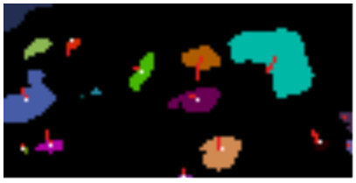
Récupération des vecteurs vents
Nuage
Et
Vent
Méthode 1 : Identification de chaque « nuage » et suivi d’une image à l’autre

Slide 5
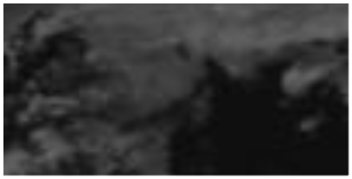

Récupération des vecteurs vents
Nuage
Et
Vent
Limites de la méthode 1 :
- Problème 1 : Perte d’information d’une image à l’autre
->
- Problème 2 : Les vecteurs dépendent de la densité de nuage
Rq : Si on a trop de nuage, on peut faire le même procédé avec les trous dans les nuages
->
Notes:
On ne peut avoir les vecteurs vents que là où il y a des nuage
Ex final : on aurait pu résonner d’un côté avec les nuages et de l’autre avec les trous mais pas possible de faire les deux en même temps

Slide 6
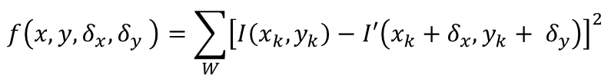
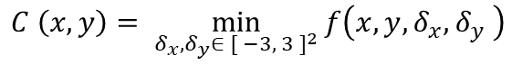
Récupération des vecteurs vents
Nuage
Et
Vent
Méthode 2 : On procède à un suivi de motifs d’une image à l’autre
On repère ainsi le morceau de 15*15 le plus ressemblant à celui de départ (Ici 49 tests et à chaque fois 225 comparaisons de pixels)
Avec Pas = 15 et on prend facteur 1.5
Au total : C = O(longueur_image* largeur_image*pas^2)
Image à t+15min
Motif
nuageux
15*15
$$f\left(x, y, δ_{x},δ_{y} \right)=\sum_{W}{{\left[I\left(x_{k}, y_{k}\right)−I′\left(x_{k}+δ_{x}, y_{k}+ δ_{y}\right)\right]}^{2}}$$
22*22
$$C \left(x, y\right)= \min_{δ_{x},δ_{y}∈ {[ −3, 3 ]}^{2}}{f\left(x, y, δ_{x},δ_{y} \right)}$$
- On améliore la précision en prenant en compte le chevauchement sur les pixels à la frontière
- On fait une moyenne arithmétique des vecteurs vents avec quatre images consécutives (3 vecteurs vents)
Temps d’exécution : je sauvegarde à chaque fois mon tableau de vecteur pour faire des tests dessus
Une journée entière : 9h27 -> 17h27 (29 exécutions)
en dim = 300*300 pixels -> 24 min d’exécution !
Notes:
On obtient un champ de vecteur vent
On les calculs sur un maillage régulier fixe ce qui correspond au point de vue d’Euler
Amélioration de la précision en trouvant le minimum avec l’image +1 et l’image -1 avec une équation du second degré

Slide 7
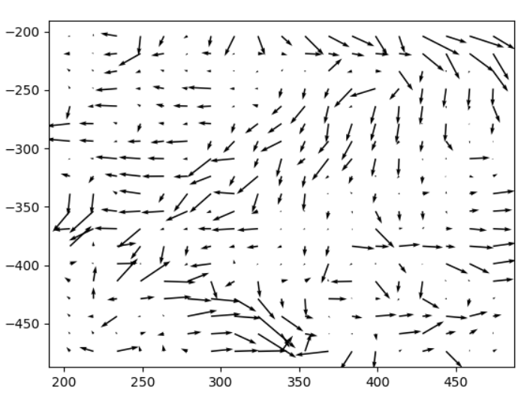
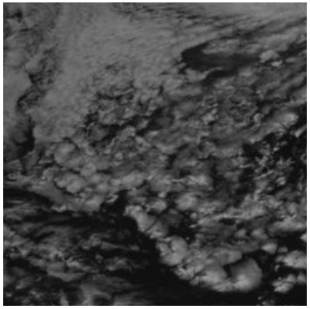
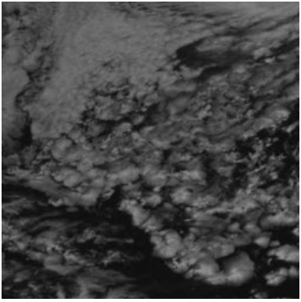
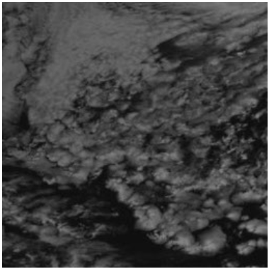
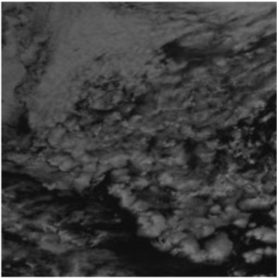
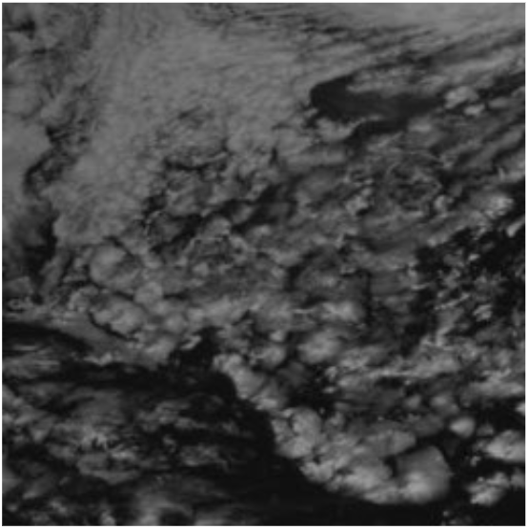
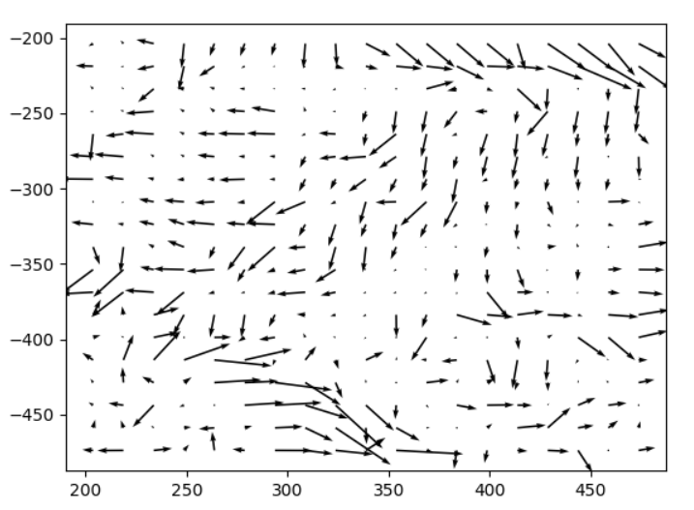
T
T + 15min

Slide 8
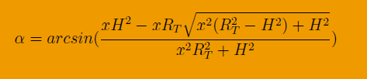
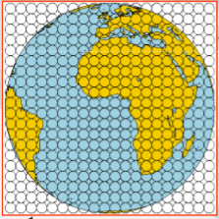
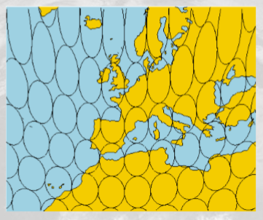
Redressement des données pour que les distances soient en grandeurs réelles
Redress
ement
Déformation de l’image satellite :
S
N
β
M
M’
H
h
α
R_{T} = Rayon de la Terre
R_{T} = 6371 km
H = Rayon de l’altitude géostationnaire
H = 6371 + 35 786 = 42 157 km
O
R_{T}
->

Slide 9
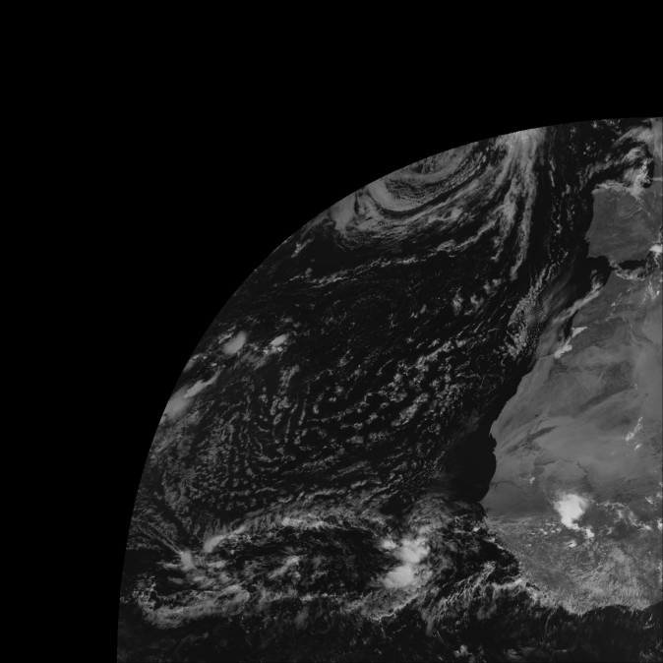
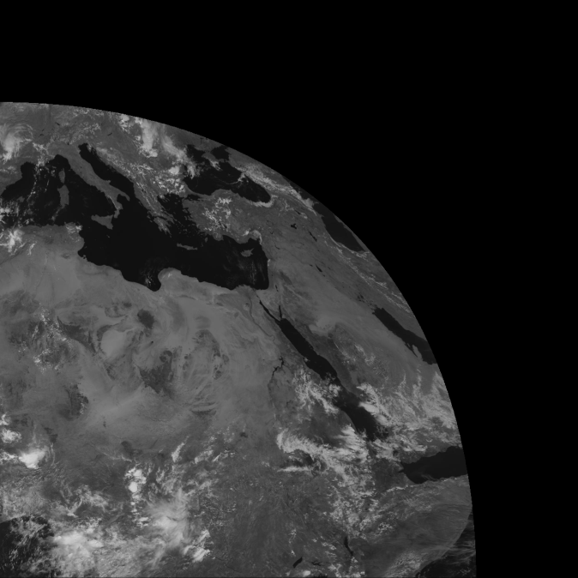
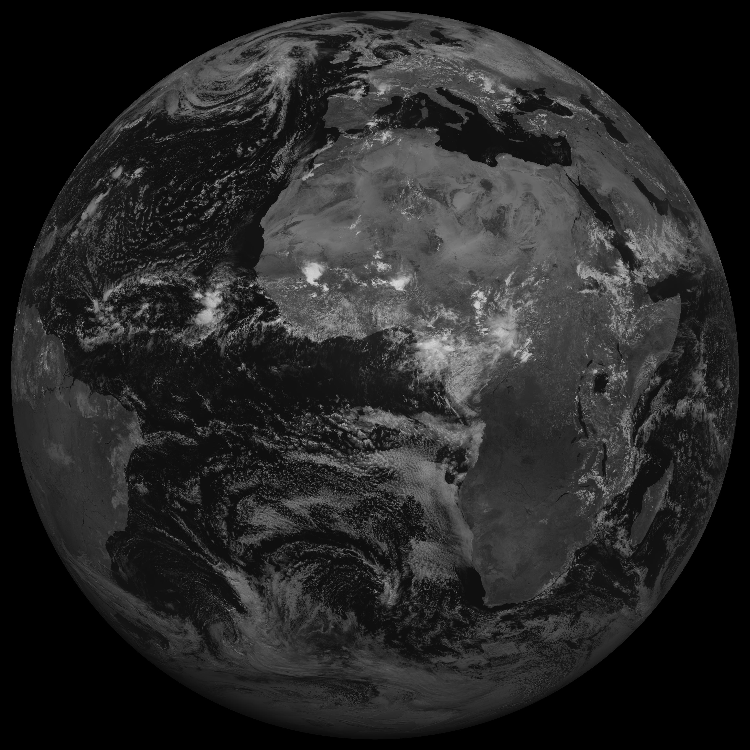
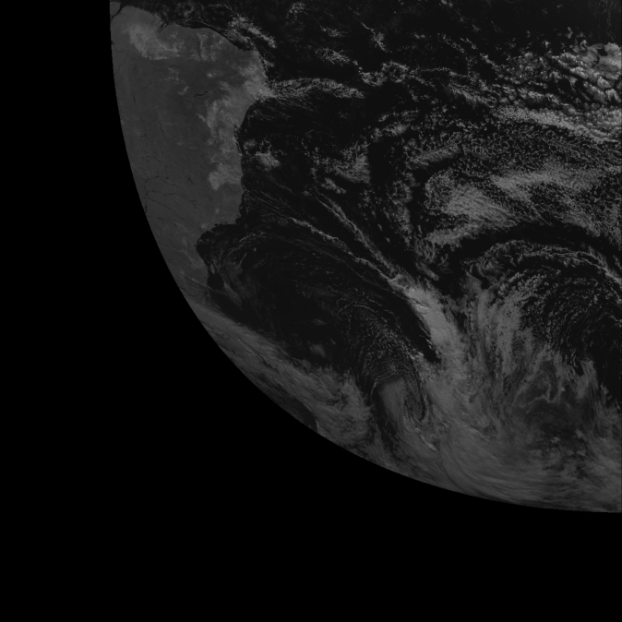
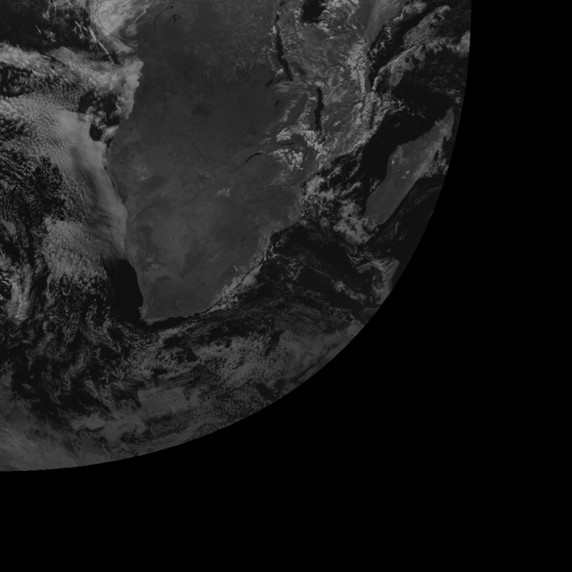
Redressement des données pour que les distances soient en grandeurs réelles
Redress
ement
Principe :
->
Ici on déforme pixel par pixel
Résultat :
----->
Notes:
1 min 48s pour faire un quart
En théorie on fait cette opération une seule fois : sur l’image prédite ou 31 fois : pour en extraire les vecteurs vents de la journée

Slide 10




Redressement des données pour que les distances soient en grandeurs réelles
Redress
ement
Utilité :
----->
1 min 48s pour 1 quart
Déformer toutes les images ?
-> Trop long
Pour les images non traitées : déformation uniquement de la prédiction (image finale)
Pour les vecteurs vents : utilisation d’un algo similaire pour déformer uniquement la prédiction

Slide 11
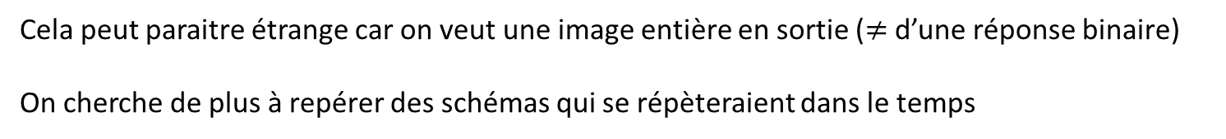
Prédiction grâce à l’intelligence artificielle
Prédic
tion
Pourquoi cette approche ?
Aujourd’hui les prédiction sont faites avec des supercalculateurs et des observations scientifiques : On a établi des modèles (perturbations, anticyclones …)
L’intelligence artificielle n’étudie pas de la même façon ces systèmes chaotiques : il crée ses propres règles à partir des données d’apprentissage
Pourquoi les réseaux de neurone ?
Cela peut paraitre étrange car on veut une image entière en sortie ($≠$ d’une réponse binaire)
On cherche de plus à repérer des schémas qui se répèteraient dans le temps

Slide 12
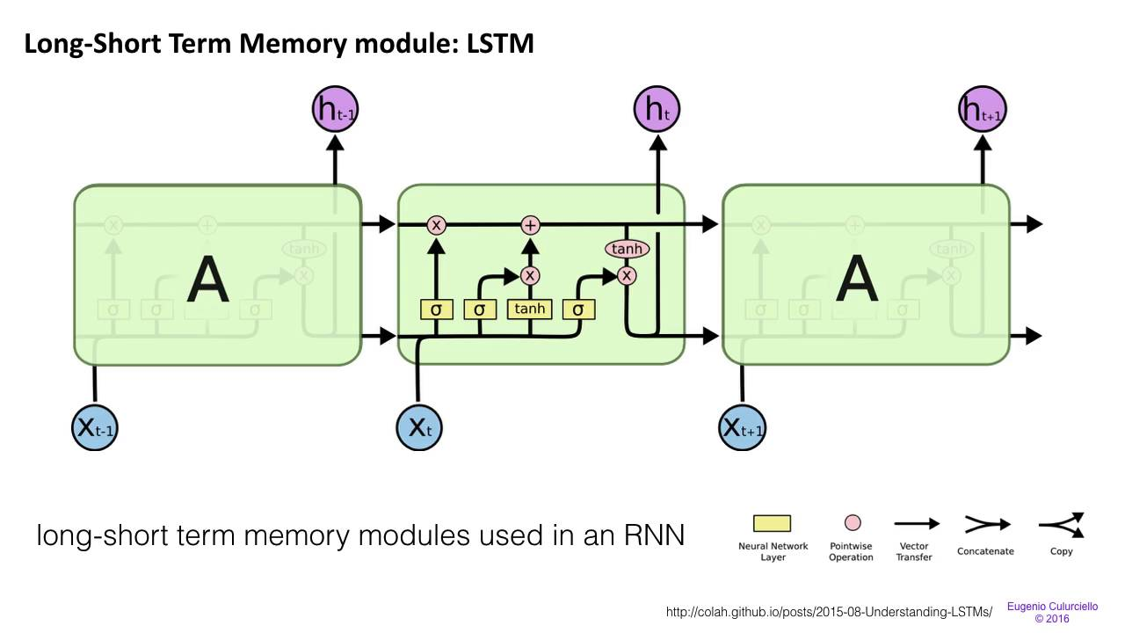
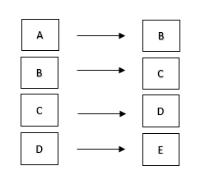

Méthode 1 : Réseau de neurone sur les images
Prédic
tion
Objectif : prédire le déplacement de la masse nuageuse en pleine mer
1ère approche : Utilisation directe d’un Réseau de neurone récurrent (RNN) sur les pixels de l’image
J’utilise un réseau de neurone lstm (long short term mermory) : un réseau récurrent qui me permet d’avoir une séquence d’image en entrée et en sortie :
- 32 images dans une journée :
-> les 31 premières en entrée donnent 31 images décalées de 1 images
Entrée
Sortie (prédiction à t+15)
A
B
B
C
Fonctionnement :
C
D
D
E

Slide 13

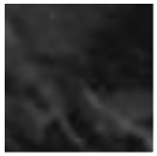
Méthode 1 : Réseau de neurone sur les images
Prédic
tion
Résultats : On rencontre plusieurs problèmes :
Problème 1 : Limites spatiales et temporelles :
Sur des images de 40*40 (limite haute) : - utilise toute la mémoire vive de l’ordinateur
-> L’oblige à paginer : ralentit le processus
Solution au problème 1 : Utilisation de tensorflow sous GPU
En faisant tourner la carte graphique, on gagne :
- 2GO de mémoire en plus (le + important) et me permet de la puissance de calcul beaucoup plus importante
- en utilisant CuDNNLSTM, la vitesse d’exécution est multipliée par (au moins) 20
Problème partiel : Demande beaucoup de données
Solution : J’ai découpé chaque image en petites zones de 40*40
-> me permet d’avoir assez de données pour entrainer le réseau
Prédiction
Image réelle
Notes:
Cela fait cependant saturer la mémoire de la carte graphique ce qui a pour effet d’éteindre l’écran et de le rendre incontrôlable tant que le processus n’est pas terminé.
Cela fait de plus saturer la mémoire de l’ordinateur ce qui freeze l’écran et ralenti tout le processus

Slide 14
Modèle Séquentiel
_________________________________________________________________
Layer (type) Output Shape Param #
=================================================================
cu_dnnlstm (CuDNNLSTM) (1, 31, 512) 4329472
_________________________________________________________________
dropout (Dropout) (1, 31, 512) 0
_________________________________________________________________
batch_normalization (BatchNo (1, 31, 512) 2048
_________________________________________________________________
cu_dnnlstm_1 (CuDNNLSTM) (1, 31, 512) 2101248
_________________________________________________________________
dropout_1 (Dropout) (1, 31, 512) 0
_________________________________________________________________
batch_normalization_1 (Batch (1, 31, 512) 2048
_________________________________________________________________
dense (Dense) (1, 31, 512) 262656
_________________________________________________________________
dropout_2 (Dropout) (1, 31, 512) 0
_________________________________________________________________
batch_normalization_2 (Batch (1, 31, 512) 2048
_________________________________________________________________
dense_1 (Dense) (1, 31, 1600) 820800
=================================================================
Total params: 7,520,320
Trainable params: 7,517,248
Non-trainable params: 3,072
_________________________________________________________________
Prédic
tion
Conv LSTM
Dense layer
Droupout
Dense final
Notes:
(1,31,n) avec n le nombre de neurone
Param est le nombre de liaison
Pour lstm 4*(n*m+n*n+n)

Slide 15
Méthode 1 : Réseau de neurone sur les images
Prédic
tion
Résultats : On rencontre plusieurs problèmes :
Problème 2 : Limites spatiales et temporelles :
Sur des images de 80*80 (limite haute) : On a une corrélation très peu satisfaisante
Ce problème est dû au nombre trop grand de liaison donc de neurone -> problème de taille des données en entrée
Solution au problème 2 : Utilisation d’un réseau de neurone de convolution
On réduit petit à petit la taille des données , c’est une sorte de compression des données à travers 2 outils:
- des convolutions (ne réduit presque pas la taille des informations mais corrèle les pixels voisins entre eux
- des « max-pooling » qui divisent par 2 la taille des images mais créé une perte d’information
Il ne reste plus qu’à jouer sur les paramètres (nombre de max-pooling et de convolutions) pour optimiser le résultat donné par le réseau sans perdre trop de données.

Slide 16
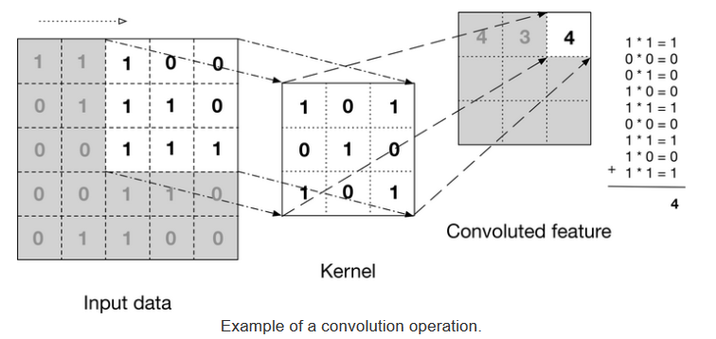


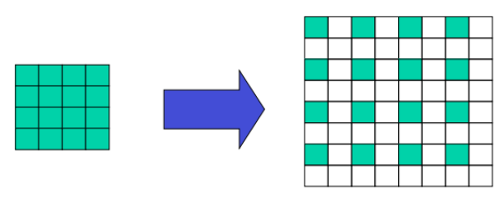
Méthode 1 : Réseau de neurone sur les images
Prédic
tion
Principes de la convolution :
Convolution transposée :
Image
5 x 5
Filtre 3 x 3
Image
3 x 3
Image
5 x 5
Image
3 x 3
Filtre 3 x 3
Du Maxpooling :
La convolution transposée n’est pas une convolution mais une transformation inverse de la convolution
Sampling ou strides 1/2:
Notes:
La convolution, d’un point de vue simpliste, est le fait d’appliquer un filtre mathématique à une image. D’un point de vue plus technique, il s’agit de faire glisser une matrice par-dessus une image, et pour chaque pixel, utiliser la somme de la multiplication de ce pixel par la valeur de la matrice

Slide 17
Layer (type) Output Shape Param #
=======================================================
input_1 (InputLayer) [(1, 26, 220, 220, 1)] 0
_______________________________________________________
conv3d (Conv3D) (1, 26, 218, 218, 16) 160
_______________________________________________________
conv3d_1 (Conv3D) (1, 26, 216, 216, 16) 2320
_______________________________________________________
max_pooling3d (MaxPooling3D) (1, 26, 108, 108, 16) 0
_______________________________________________________
conv3d_2 (Conv3D) (1, 26, 106, 106, 32) 4640
_______________________________________________________
conv3d_3 (Conv3D) (1, 26, 104, 104, 32) 9248
_______________________________________________________
max_pooling3d_1 (MaxPooling3 (1, 26, 52, 52, 32) 0
_______________________________________________________
conv3d_4 (Conv3D) (1, 26, 50, 50, 64) 18496
_______________________________________________________
conv3d_5 (Conv3D) (1, 26, 48, 48, 64) 36928
_______________________________________________________
max_pooling3d_2 (MaxPooling3 (1, 26, 24, 24, 64) 0
_______________________________________________________
conv_lst_m2d (ConvLSTM2D) (1, 26, 24, 24, 512) 1181696
_______________________________________________________
dropout (Dropout) (1, 26, 24, 24, 512) 0
_______________________________________________________
batch1 (BatchNormalization) (1, 26, 24, 24, 512) 2048
_______________________________________________________
conv_lst_m2d_1 (ConvLSTM2D) (1, 26, 24, 24, 512) 2099200
Prédic
tion
Utilisation de la convolution :
Idée d’utiliser un encodeur/décodeur ayant fait ses preuves dans la segmentation d’image (Segnet) et y insérer des RNN LSTM
Encodeur / Compression
RNN
Décodeur/ Décompression
_______________________________________________________
conv3d_transpose (Conv3DTran (1, 26, 50, 50, 64) 524352
_______________________________________________________
conv3d_transpose_1 (Conv3DTr (1, 26, 52, 52, 64) 36928
_______________________________________________________
conv3d_transpose_2 (Conv3DTr (1, 26, 106, 106, 32) 32800
_______________________________________________________
conv3d_transpose_3 (Conv3DTr (1, 26, 108, 108, 32) 9248
_______________________________________________________
conv3d_transpose_4 (Conv3DTr (1, 26, 218, 218, 16) 8208
_______________________________________________________
conv3d_transpose_5 (Conv3DTr (1, 26, 220, 220, 1) 145
=======================================================
Conv + Relu
Conv Strides 1/2
Conv LSTM
MaxPooling 2
Conv Transpose
Droupout
Total params: 3,966,417
Trainable params: 3,965,393
Non-trainable params: 1,024

Slide 18

Prédic
tion
Utilisation du modèle du U-Net
+
+
Conv + Relu
Conv Strides 1/2
Conv LSTM
MaxPooling 2
Conv Transpose
Droupout

Slide 19
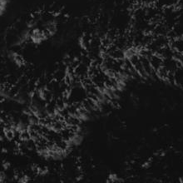
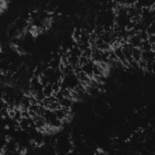
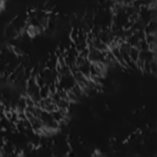
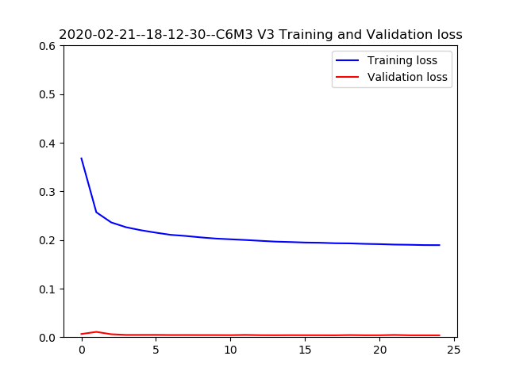
Prédic
tion
Epochs
Prédiction
Attendu
Attendu + 15min

Slide 20
Méthode 2 : Réseau de neurone sur les vents
Prédic
tion
Objectif : prédire la vitesse du vent en pleine mer
Ici rien de nouveau :
- On calcul tout d’abord les vents à partir de chaque images
On réutilise le lstm simple (sans convolution) pour la prédiction des vecteurs vents
-> On peut dire en quelque sorte qu’on a fait comme une convolution en extrapolant les vecteurs vents des images
Remarques : 1. la partie calcul des vecteurs vents est très lente
2. la partie apprentissage est quasi-instantanée
1. On peut difficilement améliorer la complexité et le temps de calcul :
- Pour aller plus vite, j’ai séparé mes données en 4 et j’ai lancé 4 fois mon programme en parallèle
- J’ai utilisé un serveur : je peux lancer 8 programmes en parallèle
-> 47min pour 8*15=120 jours, 4 cases, 32 images par jour
2. On travail sur des images de 220*220 : avec un pas de 15 pixels entre 2 vecteurs vent
Cela nous donne un tableau de 14*14 vecteurs vents (un vecteur a 2 coordonnées vx et vy)
Au total 14*14*2 informations en entrée, très peu par rapport aux images 40*40

Slide 21
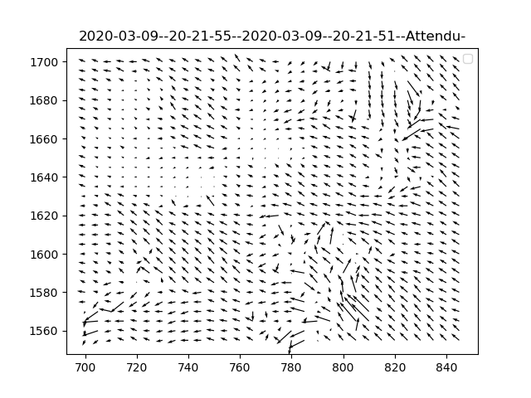
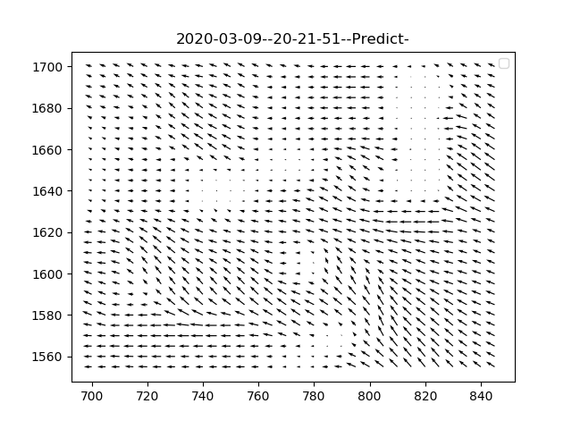
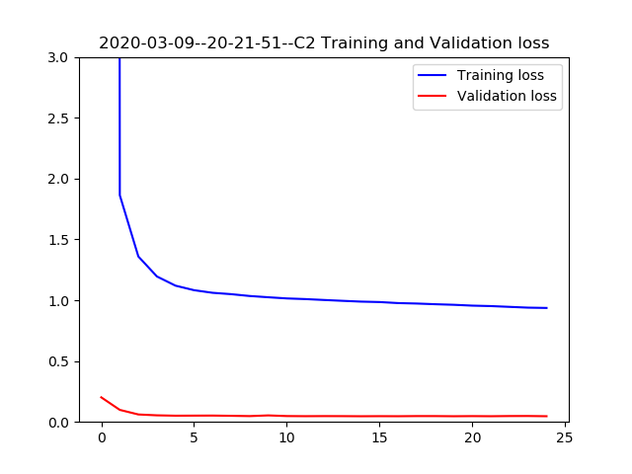
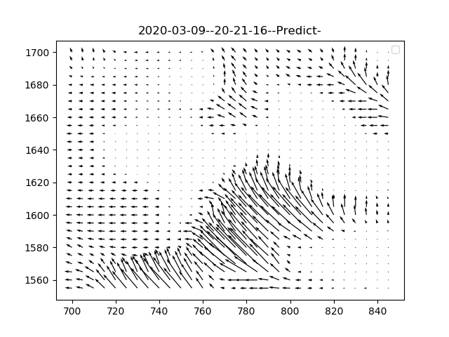
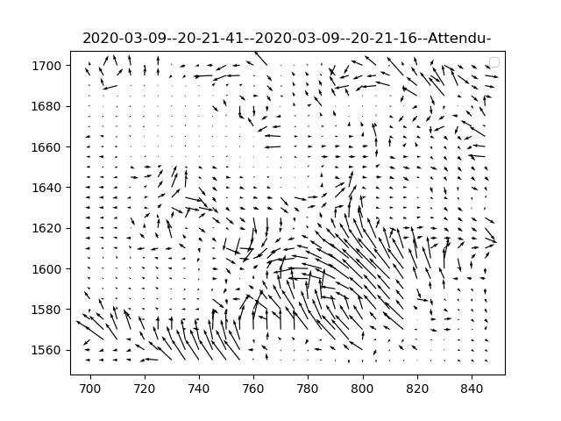
Méthode 2 : Réseau de neurone sur les vents
Prédic
tion
Les régions perturbées par des vents contraires sont difficiles à prédire

Slide 22
Prédic
tion
Conclusions : Comparaisons des deux modes de fonctionnement
- La prédiction des images est plus que satisfaisante : elle retranscrit bien la position des nuages : seule la forme des nuages à petite échelle est différente
- Les vecteurs vents ne peuvent pas être calculés partout de manière assez précise (problème lors de l’absence de nuages)
Rajout de coefficient de corrélation ?
- Les champs de vecteurs vents changent très peu d’une image à l’autre : Difficile de savoir si l’IA ne fait pas que redonner l’image d’avant (qui est une très bonne prédiction au 1er ordre) …
L’objectif était de simplifier les images pour mieux prédire la suivante. Sur ce point la convolution est bien plus performante que l’extraction et le calcul des vecteurs vents

Slide 23
Annexes :
Programmes :
Librairies utilisées :
from PIL import Image import numpy as np import time from os import path from os import environ from random import randint import tensorflow as tf import tensorflow.keras.backend as kb from skimage.metrics import structural_similarity as newssim from skimage.metrics import mean_squared_error as newmse import matplotlib.pyplot as plt

Slide 24
def nuagesfrontière(im): # fonction test avec la frontière (long,larg) = im.size for i in range(1,long-1): for j in range(1,larg-1): if im.getpixel((i,j)) > im.getpixel((i-1,j)) + 7: im.putpixel((i,j),255) elif im.getpixel((i,j)) > im.getpixel((i+1,j)) + 7: im.putpixel((i,j),255) elif im.getpixel((i,j)) > im.getpixel((i,j+1)) + 7: im.putpixel((i,j),255) elif im.getpixel((i,j)) > im.getpixel((i,j-1)) + 7: im.putpixel((i,j),255) im.show()
def nuagescolorié(im): # fonction test : on éclaircit tout (long, larg) = im.size for i in range(1, long - 1): for j in range(1, larg - 1): if im.getpixel((i, j)) > 57: im.putpixel((i, j), 255) im.show() # filtre passe haut => on met à zéro tout les pixels un peu trop sombres def assombrir(im): (long, larg) = im.size for i in range(long): for j in range(larg): if im.getpixel((i, j)) < 30: im.putpixel((i, j), 0) # construit la table des nuages en identifiant les nuages (unifiés) def tabincertitudes(im,x,y,long,larg): im = im.crop((x,y,x+long,y+larg)) tab = [[0]*larg for i in range(long)] indice = 1 carac = [] for i in range(long): for j in range(larg): if tab[i][j] == 0 and im.getpixel((i, j)) != 0: (total,densite,gravx,gravy) = unifiernuage(indice,i,j,tab,im,long,larg) carac.append((total,densite/total,gravx/densite,gravy/densite)) indice += 1 return tab,carac
Programme 1 : Qui colore les différents nuages et calcule leur vitesse
def unifiernuage(indice,x,y,tab,im,long,larg): tab[x][y] = indice total = 1 densite = im.getpixel((x,y)) gravitex = densite * x gravitey = densite * y if x+1 < long and im.getpixel((x+1, y)) != 0 and tab[x+1][y] == 0: (tot,dens,gravx,gravy) = unifiernuage(indice, x+1, y, tab, im, long, larg) total += tot densite += dens gravitex += gravx gravitey += gravy if 0 <= x-1 and im.getpixel((x-1, y)) != 0 and tab[x-1][y] == 0: (tot,dens,gravx,gravy) = unifiernuage(indice, x-1, y, tab, im, long, larg) total += tot densite += dens gravitex += gravx gravitey += gravy if y+1 < larg and im.getpixel((x, y+1)) != 0 and tab[x][y+1] == 0: (tot,dens,gravx,gravy) = unifiernuage(indice, x, y+1, tab, im, long, larg) total += tot densite += dens gravitex += gravx gravitey += gravy if 0 <= y-1 and im.getpixel((x, y-1)) != 0 and tab[x][y-1] == 0: (tot,dens,gravx,gravy) = unifiernuage(indice, x, y-1, tab, im, long, larg) total += tot densite += dens gravitex += gravx gravitey += gravy return (total,densite,gravitex,gravitey)

Slide 25
# visualise les nuages en les coloriant def visualiser(tab): (long,larg) = (len(tab),len(tab[0])) visu = Image.new("RGB", (long,larg), "black") for i in range(long): for j in range(larg): indice = tab[i][j] visu.putpixel((i, j), (246*(indice%7)//7,230*(indice%5)//5,250*(indice%3)//3)) visu.show() return visu #print(visualiser(tabincertitudes(im1)[0])) def est_dans(liste,i): rep = liste[i] for j in range(len(liste)): if j != i and liste[j] == rep: return (True,j) return (False,-1) # rapproche les nuages d'une liste avec ceux d'une autre liste def correlation(liste1,liste2): passage = [-1]*len(liste1) correl = [0]*len(liste1) for i,(tot1,dens1,gravx1,gravy1) in enumerate(liste1): rmax = 0 for j,(tot2,dens2,gravx2,gravy2) in enumerate(liste2): r = np.exp(-abs((tot2-tot1)/3))*np.exp(-abs(dens2-dens1))*np.exp(-abs(gravx2-gravx1)/2)*(np.exp(-abs(gravx2-gravy1)/2)) if r > rmax: passage[i] = j correl[i] = r rmax = r (bool,num) = est_dans(passage,i) if bool: if correl[num] > correl[i]: passage[i] = -1 correl[i] = 0 else: passage[num] = -1 correl[num] = 0 return [-1] + passage
def modifnumérotab(tab,liste): newtab = tab[:] (long,larg) = (len(newtab),len(newtab[0])) for i in range(long): for j in range(larg): newtab[i][j] = liste[newtab[i][j]] + 1 return newtab # calcule un tableau de vents pour deux listes de nuage def tableau_vent_sous_nuage(liste1,liste2,passage12,temps): tableau_vent = [] for i,(tot1,dens1,gravx1,gravy1) in enumerate(liste1): if passage12[i] != -1: (tot2,dens,gravx2,gravy2) = liste2[passage12[i]] tableau_vent.append((gravx1,gravy1,(gravx2-gravx1)/temps,(gravy2-gravy1)/temps)) return tableau_vent # dessine les vents def afficher_vents(liste,im): for (x,y,vx,vy) in liste: norme = int(np.sqrt(vx*vx+vy*vy)*4) try: im.putpixel((int(x), int(y)), (255,255,255)) except: "rien" for loop in range(1,norme): try: im.putpixel((int(x+vx*loop/3),int(y+vy*loop/3)),(230,30,30)) except: "rien" im.show()

Slide 26
def tableau_images(imname, imtype, nbjours, debmois, debjour, debut, fin, coorddeb, taille, nbiterx,nbitery): # debut, fin sont des tuples (heure,minute) (xdeb, ydeb), (long, larg) = coorddeb, taille tabres = [] numjour = debjour - 1 nummois = debmois stringmois = str(nummois) if nummois < 10: stringmois = "0" + stringmois for j in range(nbjours): print(str(j + 1) + "/" + str(nbjours)) if (numjour == 30 and (nummois == 6)) or numjour == 31: numjour = 0 nummois += 1 stringmois = str(nummois) if nummois < 10: stringmois = "0" + stringmois numjour += 1 stringjour = str(numjour) if numjour < 10: stringjour = '0' + stringjour res = [[[] for _ in range(nbitery)] for __ in range(nbiterx)] i = debut while i <= fin: (a, b) = i if a < 10: rajout = '0' else: rajout = '' if path.exists(imname + stringmois + stringjour + rajout + str(a) + str(b) + '41' + '.' + imtype): im = Image.open(imname + stringmois + stringjour + rajout + str(a) + str(b) + '41' + '.' + imtype) for posx in range(nbiterx): for posy in range(nbitery): imtemp = im.crop((xdeb + posx * long, ydeb + posy * larg, xdeb + (posx + 1) * long, ydeb + (posy + 1) * larg)) res[posx][posy].append(np.array(imtemp)) else: print('/!\ manque : ' + imname + stringmois + stringjour + rajout + str(a) + str(b) + ‘41' + '.' + imtype) if b >= 57: i = (a + 1, 12) else: i = (a, b + 15) tabres.append(res) return tabres
Fonction utilisée dans tous mes programme pour charger toutes les images (a évolué petit à petit)

Slide 27
def mse(actual: np.ndarray, predicted: np.ndarray): # Mean Squared Error return np.mean(np.square(actual - predicted)) def ecart_moyen_couleur2(im1_array,x1,y1,im2_array,x2,y2,long,larg,moy1): return mse(im1_array[x1:(x1+long), y1:(y1+larg)]-moy1, im2_array[x2:(x2+long), y2:(y2+larg)]-np.mean(im2_array[x2:(x2+long), y2:(y2+larg)])) def ecart_type(im,x,y,long,larg): restot = 0 moy = moyenne_couleur(im,x,y,long,larg) for i in range(long): for j in range(larg): restot += (im.getpixel((x + i, y + j)) - moy)**2 return np.sqrt(restot / (long * larg))
def trouver_pos_newimage(im1_array,x1,y1,long1,larg1,im2_array,x2,y2,long2,larg2): # O((long2-long1)*(larg2-larg1)*long*larg) mini = 100000 posx = -1 posy = -1 moy1 = np.mean(im1_array[x1:(x1+long), y1:(y1+larg)]) for i in range(long2-long1): for j in range(larg2-larg1): ecart = ecart_moyen_couleur2(im1_array, x1, y1, im2_array, x2+i, y2+j, long1, larg1,moy1) if ecart < mini: posx = x2+i posy = y2+j mini = ecart valxpre = ecart_moyen_couleur2(im1_array, x1, y1, im2_array, posx-1, posy, long1, larg1,moy1) valxsuiv = ecart_moyen_couleur2(im1_array, x1, y1, im2_array, posx + 1, posy, long1, larg1, moy1) valypre = ecart_moyen_couleur2(im1_array, x1, y1, im2_array, posx, posy - 1, long1, larg1, moy1) valysuiv = ecart_moyen_couleur2(im1_array, x1, y1, im2_array, posx, posy + 1, long1, larg1, moy1) if valxsuiv == valxpre: epsilonx = 0 elif valxsuiv == mini: epsilonx = 0.4999 elif valxpre == mini: epsilonx = -0.4999 else: epsilonx = (valxpre - valxsuiv) / (4 *( valxsuiv + valxpre) - 2 * mini) if valysuiv == valypre: epsilony = 0 elif valysuiv == mini: epsilony = 0.4999 elif valypre == mini: epsilony = -0.4999 else: epsilony = (valypre - valysuiv) / (4 *( valysuiv + valypre) - 2 * mini) return (posx+epsilonx,posy+epsilony)
Programme 2 : utilisé pour les vecteurs vents
Utilisant les motifs

Slide 28
def grand_tableau(im1,im2,im3,im4,coorddeb,taille,temps,pas): x,y = coorddeb long,larg = taille encadre = 7 #le déplacement maximum est fixé à 0.5*pas=7 pixels en temps=15min Or 1 pixel ~ 3km donc des vents de < 84km/h cadre = 16 #cadre d'étude du pattern à retrouver nbsurligne = int((long - 6* encadre -cadre -8)/pas) nbsurcollone = int((long - 6* encadre -cadre -8)/pas) tabres = [[(0,0)]*nbsurcollone for k in range(nbsurligne)] for i in range(nbsurligne): for j in range(nbsurcollone): x1 = x + i *pas + 4 + 3* encadre y1 = y + j *pas + 4 + 3* encadre (x2,y2) = trouver_pos_newimage(im1,int(x1) ,int(y1) ,cadre,cadre,im2,int(x1 - encadre) ,int(y1 - encadre),int(cadre + 2*encadre),int(cadre + 2*encadre)) #teta = np.arctan((x2-x)/(y2-y)) vx2 = (x1 - x2) / temps #en pixel par heure vy2 = (y1 - y2) / temps if (int(x1 - 0.25*pas) <0 or int(y1 - 0.25*pas) <0) : print ("x1 ou y1 sur le bord") (x3,y3) = trouver_pos_newimage(im2,int(x2) ,int(y2) ,cadre,cadre,im3,int(x2- encadre) ,int(y2- encadre),int(cadre + 2*encadre),int(cadre + 2*encadre)) vx3 = (x2 - x3) / temps #en pixel par heure vy3 = (y2 - y3) / temps if (int(x2 - 0.25*pas) <0 or int(y2 - 0.25*pas) <0) : print ("x2 ou y2 sur le bord") (x4,y4) = trouver_pos_newimage(im3,int(x3) ,int(y3) ,cadre,cadre,im4,int(x3- encadre) ,int(y3- encadre),int(cadre + 2*encadre),int(cadre + 2*encadre)) vx4 = (x3 - x4) / temps #en pixel par heure vy4 = (y3 - y4) / temps if (int(x3 - 0.25*pas) <0 or int(y3 - 0.25*pas) <0) : print ("x3 ou y3 sur le bord") tabres[i][j] = ((vx2+vx3+vx4)/3,(vy2+vy3+vy4)/3) return tabres

Slide 29
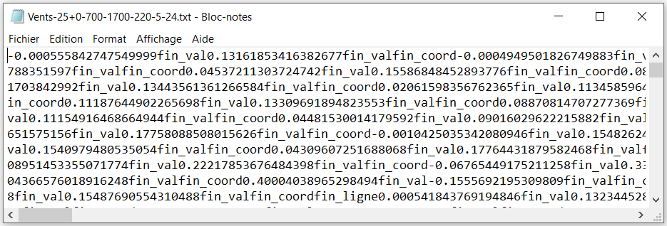
def save_dans_fichier_txt(imname, imtype, nbjours, debmois, debjour, debut, fin, coorddeb, taille, nbiterx,nbitery): pas = 5 temps = 15 timer1 = time.time() tab_im = tableau_images(imname, imtype, nbjours, debmois, debjour, debut, fin, coorddeb, taille, nbiterx,nbitery) print(len(tab_im[0][0][0])) print("temps de chargement des images : " + str(time.time()-timer1)) timer2 = time.time() for i in range(nbjours): #nametxtfile = "./Vents/Vents-" + str(debjour) + str(debmois) + "+" + str(i) + "-" + str(coorddeb[0]) + "-" + str(coorddeb[1]) + "-" + str(taille[0]) + "-" + str(pas) + "-" + str(nbiterx) + str(nbitery) + ".txt" nametxtfile = "./Vents/Vents-" + "25+" + str(nbjour(debmois,debjour) + i) + "-" + str(coorddeb[0]) + "-" + str(coorddeb[1]) + "-" + str(taille[0]) + "-" + str(pas) + "-" + str(nbiterx) + str(nbitery) + ".txt" f = open(nametxtfile, "w+") for n in range(nbcasex): for m in range(nbcasey): for j in range(len_seq+decalage-4): av = tab_vent_simplifié(grand_tableau(tab_im[i][n][m][j], tab_im[i][n][m][j+1], tab_im[i][n][m][j+2], tab_im[i][n][m][j+3], (0,0), taille, temps, pas)) for x in av: for y in x: for z in y: f.write(str(z)) f.write('fin_val') f.write('fin_coord') f.write('fin_ligne') f.write('fin_im') print(("case ("+ str(n) +","+str(m)+")"+str(i+1) + '/' + str(nbjours) + ', ' + str(j+1) + '/' + str(len_seq+decalage-4),time.time() - timer2)) f.write('fin_casex') f.write('fin_casey') f.write('fin_jour') f.close()
Enregistrement des vecteurs vents dans un fichier texte

Slide 30
def tableau_vecteurs(txtfilename): global pas,ydeb,xdeb f=open(txtfilename, "r") res = f.read() print(res) res = res.split('fin_info') pas = int(res.pop()) ydeb = int(res.pop()) xdeb = int(res.pop()) res = res[0] res = res.split('fin_jour') res.pop() for i in range(len(res)): res[i] = res[i].split('fin_casey') res[i].pop() print(len(res),len(res[0])) for i in range(len(res)): for j in range(len(res[0])): res[i][j] = res[i][j].split('fin_casex') res[i][j].pop() print(len(res),len(res[0]),len(res[0][0])) for i in range(len(res)): for j in range(len(res[0])): for k in range(len(res[0][0])): res[i][j][k] = res[i][j][k].split('fin_im') res[i][j][k].pop() print(res) print(len(res),len(res[0]),len(res[0][0]),len(res[0][0][0]))
Programme 3 : de lecture des vecteurs vents
for i in range(len(res)): for j in range(len(res[0])): for k in range(len(res[0][0])): for l in range(len(res[0][0][0])): res[i][j][k][l] = res[i][j][k][l].split('fin_ligne') res[i][j][k][l].pop() for i in range(len(res)): for j in range(len(res[0])): for k in range(len(res[0][0])): for l in range(len(res[0][0][0])): for m in range(len(res[0][0][0][0])): res[i][j][k][l][m] = res[i][j][k][l][m].split('fin_coord') res[i][j][k][l][m].pop() for i in range(len(res)): for j in range(len(res[0])): for k in range(len(res[0][0])): for l in range(len(res[0][0][0])): for m in range(len(res[0][0][0][0])): for n in range(len(res[0][0][0][0][0])): res[i][j][k][l][m][n] = res[i][j][k][l][m][n].split('fin_val') res[i][j][k][l][m][n] = [float(res[i][j][k][l][m][n][0]),float(res[i][j][k][l][m][n][1])] print(res) print(len(res),len(res[0]),len(res[0][0]),len(res[0][0][0]),len(res[0][0][0][0]),len(res[0][0][0][0][0]),len(res[0][0][0][0][0][0])) return res

Slide 31
def tableau_carré(): xx_train = [] yy_train = [] for n in range(nbcasey): for m in range(nbcasex): print("case (" + str(n) + "," + str(m) + ")") for i in range(nbjours): resx = [] resy = [] newim = t[i][n][m][0] for j in range(0, len_seq+decalage): newim = t[i][n][m][j] # [num jour][num case x][num case y][num image dans la journée] if j < len_seq: resx.append(np.asarray(newim)) if j >= decalage: resy.append(np.asarray(newim)) # newim = t[i][n][m][len_seq] # resy.append(np.asarray(newim)) xx_train.append(resx) yy_train.append(resy) return xx_train, yy_train def decode(prediction, label): predictionres = prediction[0][len_seq - 1] predictionres = np.reshape(predictionres, (long, larg,nb_info)) X, Y, U, V = [], [], [], [] for i, a in enumerate(predictionres): for j, (vx, vy) in enumerate(a): X.append(xdeb+i*pas) Y.append(ydeb-j*pas) U.append(-vy) V.append(vx) plt.figure() plt.quiver(X, Y, U, V) Labeltemps = time.strftime("%Y-%m-%d--%H-%M-%S--", time.gmtime()) plt.title(Labeltemps + label) plt.legend() if label == "Predict-": plt.savefig('./Vect-Res/' + Labeltemps + label + 'plot.png') # sauver le fichier avant le show, car un show recrée une image vide else: plt.savefig('./Vect-Res/' + label + 'plot.png') plt.show() return Labeltemps,predictionres

Slide 32
def melanger(l1, l2): n = len(l1) for i in range(n): j = randint(i, n - 1) l1[i], l1[j] = l1[j], l1[i] l2[i], l2[j] = l2[j], l2[i] def custom_mse(y_actual,y_pred): # fonction d'erreur qui sert dans les modèles neuronaux => on l'applique sur des tenseurs custom_loss=kb.square(10*(y_actual-y_pred)) return custom_loss def custom_quad(y_actual,y_pred): # fonction d'erreur qui sert dans les modèles neuronaux => on l'applique sur des tenseurs custom_loss=kb.square(kb.square(6*(y_actual-y_pred))) return custom_loss def custom_losses(y_actual,y_pred): # fonction d'erreur qui sert dans les modèles neuronaux => on l'applique sur des tenseurs custom_loss=kb.square(kb.square(6*(y_actual-y_pred))) + kb.square(10*(y_actual-y_pred)) return custom_loss def mse(actual: np.ndarray, predicted: np.ndarray): # Mean Squared Error return np.mean(np.square(actual - predicted)) def dist_vect(vecttemps, vect1, vect2, vectradical1, vectradical2): vect1 = np.array(vect1) vect2 = np.array(vect2) print(vect1.shape) im_mse = mse(vect1, vect2) im_new_mse = newmse(vect1,vect2) print("MSE : " + vecttemps + vectradical1 + "<->" + vectradical2 + " = " + str(im_mse)) print("MSE2 : " + vecttemps + vectradical1 + "<->" + vectradical2 + " = " + str(im_new_mse)) def plot_train_history(history, title, fichier): loss = history.history['loss'] val_loss = history.history['val_loss'] epochs = range(len(loss)) plt.figure() plt.ylim((0,3)) plt.plot(epochs, loss, 'b', label='Training loss') plt.plot(epochs, val_loss, 'r', label='Validation loss') plt.title(title) plt.legend() plt.savefig ('./Vect-Res/' + fichier + 'plot.png') # sauver le fichier avant le show, car un show recrée une image vide plt.show()

Slide 33
#Chargement des données t = tableau_vecteurs("tab_vents4.0.txt") + tableau_vecteurs("tab_vents4.1.txt") + tableau_vecteurs("tab_vents4.2.txt") + tableau_vecteurs("tab_vents4.3.txt") + tableau_vecteurs("tab_vents4.4.txt") + tableau_vecteurs("tab_vents4.5.txt") + tableau_vecteurs("tab_vents4.6.txt") + tableau_vecteurs("tab_vents4.7.txt") #t = tableau_vecteurs("tab_vents3.testtt.txt") nbjours = len(t) # on peut aller jusqu'à 64 ou 65 (nombre de jours en banque de données à partir du 5 juin) dimobjectif = (20,20) dimquimarche = (len(t[0][0][0][0]), len(t[0][0][0][0][0])) batchsize = 1 len_dispo = len(t[0][0][0]) decalage = 2 # (décalage de temps entre la première image et l'image attendue) len_seq = len_dispo - decalage nbcasex = len(t[0][0]) nbcasey = len(t[0]) long, larg = dimquimarche Epochs = 25 nb_info = len(t[0][0][0][0][0][0]) # (57,31,40,40) x_train, y_train = tableau_carré() t = [] melanger(x_train,y_train) #mélange au hasard pour que l'IA ne créée pas de pattern sur l'ordre des infos train_dim = (3 * len(x_train)) // 4 nbpredict = min (5, (len(x_train) // 4) -1 ) print('nb de cas utilisés pour la prédiction : ' + str(nbpredict)) #on met les données en 1D ... Flatten ? x_train = np.reshape(x_train,(nbjours*nbcasex*nbcasey,len_seq,long*larg*nb_info)) y_train = np.reshape(y_train,(nbjours*nbcasex*nbcasey,len_seq,long*larg*nb_info)) x_valid, y_valid = x_train[train_dim:-nbpredict], y_train[train_dim:-nbpredict] x_train, y_train = x_train[:train_dim], y_train[:train_dim] print(x_train.shape) print(y_train.shape) print(x_train[0][0])

Slide 34
# Définition du modèle print('Shapes du model') single_step_model = tf.keras.models.Sequential() single_step_model.add(tf.compat.v1.keras.layers.CuDNNLSTM(2**(int(math.log(long*larg*nb_info,2))), input_shape = (len_seq,long*larg*nb_info), batch_size = batchsize, return_sequences = True, stateful = True)) single_step_model.add(tf.keras.layers.Dropout(0.2)) single_step_model.add(tf.keras.layers.BatchNormalization()) #normalise automatiquement les données en sortie single_step_model.add(tf.compat.v1.keras.layers.CuDNNLSTM(2**(int(math.log(long*larg*nb_info,2))), return_sequences = True, stateful = True)) single_step_model.add(tf.keras.layers.Dropout(0.1)) single_step_model.add(tf.keras.layers.BatchNormalization()) single_step_model.add(tf.keras.layers.Dense((long*larg*nb_info))) # conpilation du modèle single_step_model.compile(optimizer='rmsprop', loss=custom_losses , metrics=['mae', 'mse', custom_mse, custom_quad]) print(single_step_model.summary()) # entrainement du modèle single_step_history = single_step_model.fit(x_train, y_train, epochs=Epochs, validation_data= (x_valid, y_valid), validation_steps=10) # Prédiction for i in range (-2,0): prediction = single_step_model.predict(np.reshape(x_train[i], (1,len_seq,long*larg*nb_info))) #print(prediction * 255) # Affichage # prediction = np.reshape (prediction, (len_seq) Temps,predict_vect = decode(prediction, "Predict-") Temps2,attendu_vect = decode(np.reshape(y_train[i], (1,len_seq,long*larg*nb_info)), Temps + "Attendu-") Temps2,x_vect = decode(np.reshape(x_train[i], (1,len_seq,long*larg*nb_info)), Temps + "x-") #dist_image('./Images-Res/', Temps, "Attendu-", "Attendu-", "PNG") dist_vect(Temps, x_vect, attendu_vect, "x-" , "Attendu-") dist_vect(Temps, predict_vect, attendu_vect, "Predict-", "Attendu-") # Sauvegarde du modèle # sauvegarde des poids #makedirs('./Model-Res/Weights/' + Temps, exist_ok=True) #single_step_model.save_weights('./Model-Res/Weights/' + Temps +"/" + Temps + '-c6m3') # sauvegarde du modèle entier single_step_model.save('./Model-Res-Vect/' + Temps + '-3lstm.h5')
Réseau de neurone travaillant sur les vecteurs vents
# Dessin de la courbe d'apprentissage from PyQt5 import __file__ as dirname print(dirname) plugin_path = path.join(path.dirname(dirname), "Qt", 'plugins', 'platforms') environ['QT_QPA_PLATFORM_PLUGIN_PATH'] = plugin_path plot_train_history(single_step_history, Temps + 'C6M3 V2 Training and Validation loss', Temps)

Slide 35
def deformer(im,quart,pariterogné): #avec partierognée ((xd,yd),(xf,yf) for i in range(max(long//2 - nbpixelmax*(quart%2),int(xld)),min(long//2 + nbpixelmax*((quart-1)%2),int(xlf))): for j in range(max(larg//2 - nbpixelmax*(quart==1 or quart==2),int(yld)),min(larg//2 + nbpixelmax*(quart==3 or quart==4),int(ylf))): anglexd = pixel_to_angle((i - long//2)/tot) angleyd = pixel_to_angle((j - larg//2)/tot) angle = np.arccos(np.cos(anglexd)*np.cos(angleyd)) #print(anglexd,angleyd,angle) if abs(angle) < 2*np.pi*(50/360): color = im.getpixel((i,j)) if color > 7: # pour ne pas prendre en compte les pixels noirs anglexf = pixel_to_angle((i - long // 2 + 1)/tot) angleyf = pixel_to_angle((j - larg // 2 + 1)/tot) xd = rayonterre * anglexd yd = rayonterre * angleyd xf = rayonterre * anglexf yf = rayonterre * angleyf if xd < 0: xf,xd=xd,xf if yd < 0: yf,yd = yd,yf numpixxd, rxd = divmod(xd, 3) numpixyd, ryd = divmod(yd, 3) numpixxf, rxf = divmod(xf, 3) numpixyf, ryf = divmod(yf, 3) numpixxd = int(numpixxd) numpixxf = int(numpixxf) numpixyd = int(numpixyd) numpixyf = int(numpixyf) tab[int(numpixxd) + longtab//2*coeflong][int(numpixyd) + largtab//2*coeflarg].append((color, airangle(xd, yd, rxd, ryd, xf, yf))) #les quatres angles tab[int(numpixxf) + longtab//2*coeflong][int(numpixyd) + largtab//2*coeflarg].append((color, airangle(xf, yd, rxf, ryd, xd, yf))) tab[int(numpixxd) + longtab//2*coeflong][int(numpixyf) + largtab//2*coeflarg].append((color, airangle(xd, yf, rxd, ryf, xf, yd))) tab[int(numpixxf) + longtab//2*coeflong][int(numpixyf) + largtab//2*coeflarg].append((color, airangle(xf, yf, rxf, ryf, xd, yd))) for loop in range(abs(numpixxd)+1,abs(numpixxf)): tab[np.sign(numpixxd)*loop + longtab//2*coeflong][numpixyd + largtab//2*coeflarg].append((color, airdroit(yd,yf,rxd))) for loop in range(abs(numpixxd)+1,abs(numpixxf)): tab[np.sign(numpixxd)*loop + longtab//2*coeflong][numpixyf + largtab//2*coeflarg].append((color, airdroit(yf,yd,rxf))) for loop in range(abs(numpixyd)+1,abs(numpixyf)): tab[numpixxd + longtab//2*coeflong][np.sign(numpixyd)*loop + largtab//2*coeflarg].append((color, airdroit(xd,xf,ryd))) for loop in range(abs(numpixyd)+1,abs(numpixyf)): tab[numpixxf + longtab//2*coeflong][np.sign(numpixyd)*loop + largtab//2*coeflarg].append((color, airdroit(xf,xd,ryf))) for loop1 in range(abs(numpixxd)+1,abs(numpixxf)): for loop2 in range(abs(numpixyd)+1,abs(numpixyf)): tab[np.sign(numpixxd)*loop1 + longtab//2*coeflong][np.sign(numpixyd) * loop2 + largtab//2*coeflarg].append((color, 9))
Initialisations :
((xld, yld), (xlf, ylf)) = pariterogné nbpixelmax = 1557 #dépend de l'angle limite voulu (long,larg) = im.size distancepixel = 3 #en km tot = (long/2)/1.0116 longtab = 1860*2 largtab = 1860*2 newim = Image.new("L", (longtab//2+1, largtab//2+1), "black") for ii in range(longtab//2+1): tab[ii] = [[] for i in range(largtab//2+1)] if quart == 1: coeflong = 1 coeflarg = 1 elif quart == 2: coeflong = 0 coeflarg = 1 elif quart == 3: coeflong = 1 coeflarg = 0 elif quart == 4: coeflong = 0 coeflarg = 0
Programme 4 : La terre en vrai grandeur

Slide 36
for i,tranche in enumerate(tab): for j,pix in enumerate(tranche): totaire = 0 res = 0 for (couleur,aire) in pix: res += couleur*aire totaire += aire if totaire != 0: newim.putpixel((i,j),int(res/totaire)) return newim
Données :
orbite = 42157 rayonterre = 6371 def tests(im): #paramètres de calibrage de l'image résultat """ print(pixel_to_angle(1.0116)) #Pas 1 car on prend l'applatissement de la terre (due à sa rotation) print(np.arccos(rayonterre/orbite)) print(1/(np.sin(1.419))) print(np.pi/2) """ (long, larg) = im.size tot = (long/2)/1.0116 #On prend 1.0116 au lieu de 1 car on prend en compte l'applatissement de la terre (due à sa rotation) anglelim1 = pixel_to_angle(0.93681) #jusqu'a 60 degré, après c'est flou (trouvé par tatonement) portionlim1 = 0.93681 print(portionlim1 * (tot)) # 1718 pixel taillelim1 = rayonterre*anglelim1 nbpixellim1 = taillelim1/3 # Ici on prends comme référence 2250 on divise par la taille d'un pixel 3km print(nbpixellim1) print(anglelim1*360/(2*np.pi)) anglelim2 = pixel_to_angle(0.8484658) #jusqu'a 50 degré, après c'est flou (trouvé par tatonement) portionlim2 = 0.8484658 print(portionlim2 * (tot)) # 1557 pixel taillelim2= rayonterre*anglelim2 nbpixellim2 = taillelim2/3 # Ici on prends comme référence 1860 on divise par la taille d'un pixel 3km print(nbpixellim2) print(anglelim2*360/(2*np.pi))
Programmes auxiliaires :
def airdroit(ad,af,r): if af>ad: return r else: return 3-r def airangle(xd,yd,rxd,ryd,xf,yf): if xf > xd: if yf > yd: return (3 - rxd) * (3 - ryd) else: return (3 - rxd) * (ryd) else: if yf > yd: return (rxd) * (3 - ryd) else: return (rxd) * (ryd) def pixel_to_angle(x): #On rentre un pourcentage du rayon terrestre Rt = rayonterre H = orbite return np.arcsin((H*H*x-x*Rt*np.sqrt(x*x*(Rt*Rt-H*H)+H*H))/(x*x*Rt*Rt+H*H))

Slide 37
Programme 5 : Réseau de neurone avec convolution c6m3v2 travaillant sur une série d’image 220*220 pixels
tf_input = tf.keras.Input(shape=(len_seq, long, larg, 1), batch_size=batchsize) conv_layer1 = tf.keras.layers.Conv3D(nbfiltreini, (1, 3, 3), strides=(1, 1, 1), activation='relu', data_format="channels_last")(tf_input) # 218 conv_layer2 = tf.keras.layers.Conv3D(nbfiltreini, (1, 3, 3), strides=(1, 1, 1), activation='relu', data_format="channels_last")(conv_layer1) # 216 pool_layer1 = tf.keras.layers.MaxPool3D(((1, 2, 2)))(conv_layer2) # 108 #bloc conv 2 conv_layer3 = tf.keras.layers.Conv3D(2*nbfiltreini, (1, 3, 3), strides=(1, 1, 1), activation='relu', data_format="channels_last")(pool_layer1) # 106 conv_layer4 = tf.keras.layers.Conv3D(2*nbfiltreini, (1, 3, 3), strides=(1, 1, 1), activation='relu', data_format="channels_last")(conv_layer3) # 104 pool_layer2 = tf.keras.layers.MaxPool3D(((1, 2, 2)))(conv_layer4) # 52 #bloc conv 3 conv_layer5 = tf.keras.layers.Conv3D(4*nbfiltreini, (1, 3, 3), strides=(1, 1, 1), activation='relu', data_format="channels_last")(pool_layer2) # 50 conv_layer6 = tf.keras.layers.Conv3D(4*nbfiltreini, (1, 3, 3), strides=(1, 1, 1), activation='relu', data_format="channels_last")(conv_layer5) # 48 pool_layer3 = tf.keras.layers.MaxPool3D(((1, 2, 2)))(conv_layer6) # 24 rnn_layer1 = tf.keras.layers.ConvLSTM2D(1024, (1,1), return_sequences=True, stateful=True, data_format = "channels_last")(pool_layer3) drop1 = tf.keras.layers.Dropout(0.2) (rnn_layer1) batch1 = tf.keras.layers.BatchNormalization(name = "batch1")(drop1) rnn_layer2 = tf.keras.layers.ConvLSTM2D(1024, (1,1), return_sequences=True, stateful=True, data_format = "channels_last")(batch1) #bloc déconv 3 upool_layer3 = tf.keras.layers.Conv3DTranspose(4*nbfiltreini, (1, 4, 4), strides=(1, 2, 2), activation='relu', data_format="channels_last")(rnn_layer2) # 24 -> 50 union3 = tf.keras.layers.concatenate ([upool_layer3,conv_layer5]) deconv_layer3 = tf.keras.layers.Conv3DTranspose(4*nbfiltreini, (1, 3, 3), strides=(1, 1, 1), activation='relu', data_format="channels_last")(union3) # 50 -> 52 #bloc déconv 2 upool_layer2 = tf.keras.layers.Conv3DTranspose(2*nbfiltreini, (1, 4, 4), strides=(1, 2, 2), activation='relu', data_format="channels_last")(deconv_layer3) # 52 -> 106 union2 = tf.keras.layers.concatenate ([upool_layer2,conv_layer3]) deconv_layer2 = tf.keras.layers.Conv3DTranspose(2*nbfiltreini, (1, 3, 3), strides=(1, 1, 1), activation='relu', data_format="channels_last")(union2) # 106 -> 108 #bloc déconv 1 upool_layer1 = tf.keras.layers.Conv3DTranspose(nbfiltreini, (1, 4, 4), strides=(1, 2, 2), activation='relu', data_format="channels_last")(deconv_layer2) # 108 -> 218 union1 = tf.keras.layers.concatenate ([upool_layer1,conv_layer1]) deconv_layer1 = tf.keras.layers.Conv3DTranspose(1, (1, 3, 3), strides=(1, 1, 1), activation='relu', data_format="channels_last")(union1) # 218 -> 220 tf_output = deconv_layer1 # configuration du modèle single_step_model = tf.keras.Model(inputs=tf_input, outputs=tf_output) # conpilation du modèle single_step_model.compile(optimizer='rmsprop', loss=custom_losses , metrics=['mae', 'mse', custom_mse, custom_quad]) print(single_step_model.summary())

Slide 38
#Chargement des données t = tableau_images("./Images/Total/VIS8_MSG4-SEVI-MSG15-0100-NA-2019", "jpg", nbjours, 5, 2, (9, 42), (17, 28), (700,1600), (long, larg), nbcasex, nbcasey) # anciennement tests au 5 juin x_train, y_train = tableau_carré() t = [] train_dim = (3 * len(x_train)) // 4 nbpredict = min (5, (len(x_train) // 4) -1 ) # entrainement du modèle single_step_history = single_step_model.fit(x_train[:train_dim], y_train[:train_dim], epochs=25, validation_data= (x_train[train_dim:-nbpredict], y_train[train_dim:-nbpredict]), validation_steps=10) # Prédiction for i in range (-2,0): prediction = single_step_model.predict(np.reshape(x_train[i], (1, len_seq, long, larg, 1))) Temps = decode(prediction, "Predict-") Temps2 = decode(np.reshape(y_train[i], (1, len_seq, long, larg, 1)), Temps + "Attendu-") Temps2 = decode(np.reshape(x_train[i], (1, len_seq, long, larg, 1)), Temps + "x-") dist_image('./Images-Res/', Temps, "x-", "Attendu-", "PNG") dist_image('./Images-Res/', Temps, "Predict-", "Attendu-", "PNG") # Sauvegarde du modèle single_step_model.save('./Model-Res/' + Temps + '-c6m3.h5') # Dessin de la courbe d'apprentissage from PyQt5 import __file__ as dirname #plugin_path = path.join("C:\Python\Miniconda3\envs\First\Library", 'plugins', 'PyQt5') plugin_path = path.join(path.dirname(dirname), "..", "..", "..", "Library", 'plugins', 'PyQt5') environ['QT_QPA_PLATFORM_PLUGIN_PATH'] = plugin_path plot_train_history(single_step_history, Temps + 'C6M3 V2 Training and Validation loss', Temps)

Slide 39
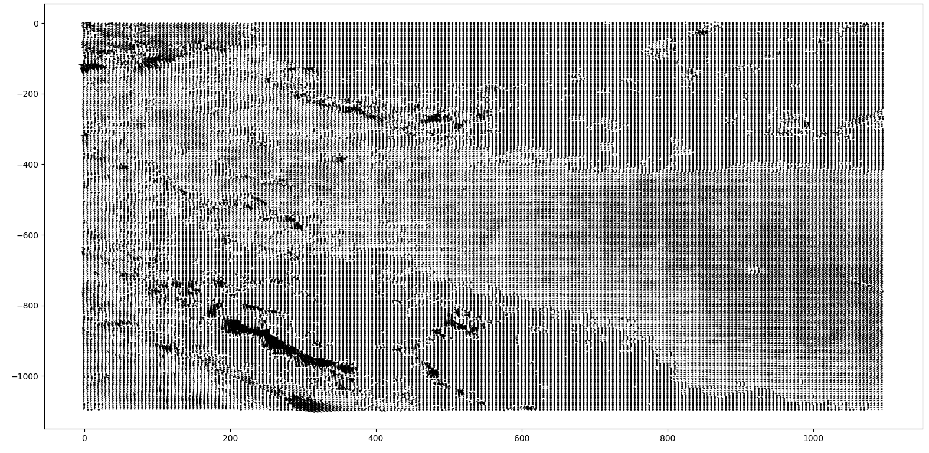
220*220 vecteurs couvrant une image de 1170*1170 pixels

Slide 40
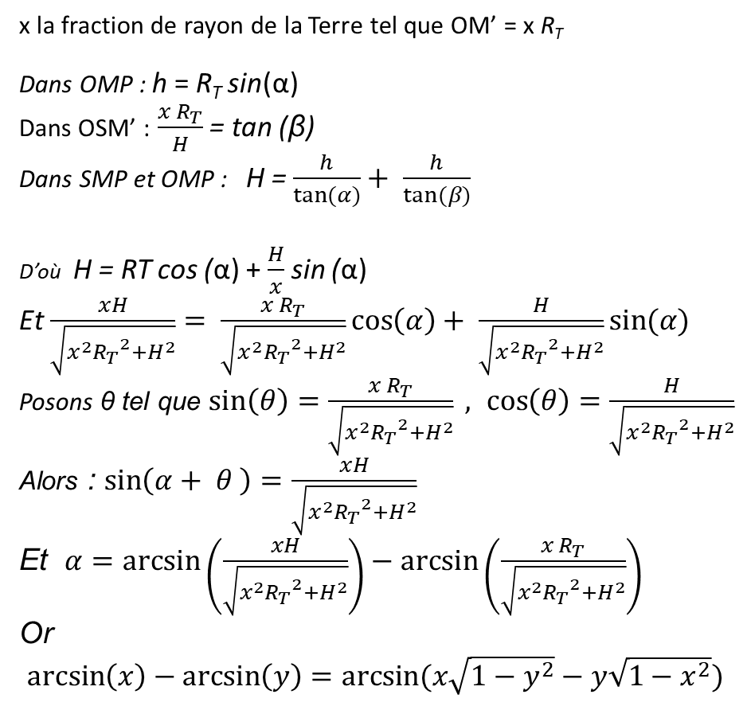
Calculs du Redressement des données
Redress
ement
x la fraction de rayon de la Terre tel que OM’ = x R_{T}
Dans OMP : h = R_{T} sin(α)
Dans OSM’ : $\frac{x R_{T}}{H}$ = tan (β)
Dans SMP et OMP : H = $\frac{h}{\tan{(α)}}+ \frac{h}{tan⁡(β)}$
D’où H = RT cos (α) + $\frac{H}{x}$ sin (α)
Et $\frac{xH}{\sqrt{x^{2}{R_{T}}^{2}+H^{2}}}= \frac{x R_{T}}{\sqrt{x^{2}{R_{T}}^{2}+H^{2}}}\cos\left(α\right)+ \frac{H}{\sqrt{x^{2}{R_{T}}^{2}+H^{2}}}\sin{(α)}$
Posons θ tel que $\sin\left(θ\right)=\frac{x R_{T}}{\sqrt{x^{2}{R_{T}}^{2}+H^{2}}} , \cos\left(θ\right)=\frac{H}{\sqrt{x^{2}{R_{T}}^{2}+H^{2}}}$
Alors : $\sin\left(α+ θ \right)=\frac{xH}{\sqrt{x^{2}{R_{T}}^{2}+H^{2}}}$
Et $α=\arcsin\left(\frac{xH}{\sqrt{x^{2}{R_{T}}^{2}+H^{2}}}\right)−\arcsin\left(\frac{x R_{T}}{\sqrt{x^{2}{R_{T}}^{2}+H^{2}}}\right)$
Or
$\arcsin\left(x\right)−\arcsin\left(y\right)=arcsin⁡(x\sqrt{1−y^{2}}−y\sqrt{1−x^{2}})$
S
N
β
M
H
M’
h
α
R_{T} = Rayon de la Terre
R_{T} = 6371 km
H = Rayon de l’altitude géostationnaire
H = 6371 + 35 786 = 42 157 km
P
O
R_{T}

Slide 41
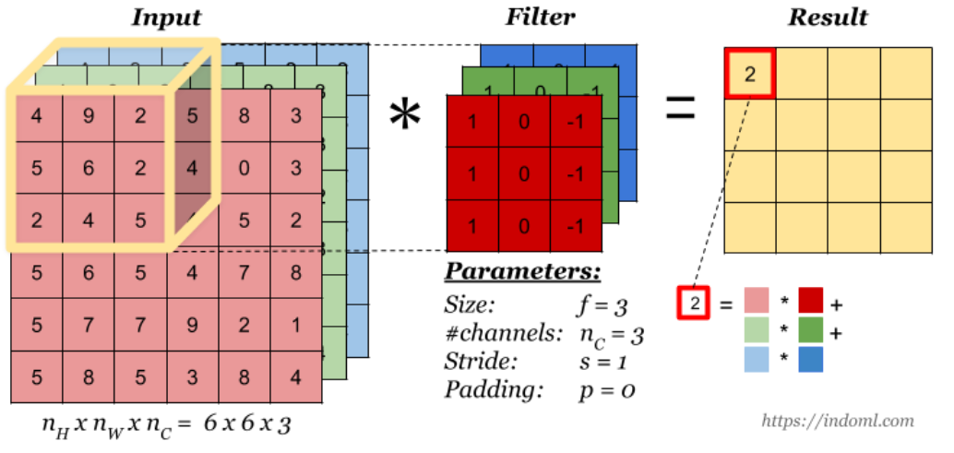
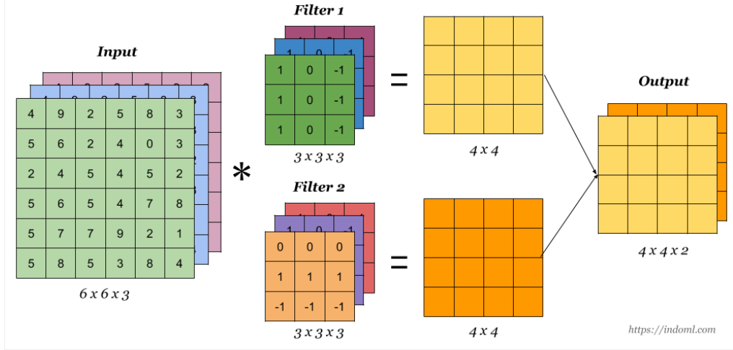
Principes de la convolution (suite)
Prédic
tion
Convolution lorsqu’il y a plusieurs canaux en entrée ( image en couleurs, vecteur vent => (x, y) )
Convolution lorsqu’on augmente le nombre de filtre (permet de détecter d’autres formes => bordures, coins, croix, …)

